Slide 1
Odborná praxe ve Wienerberger, s. r. o.
Milan Kuthejl
UČO: 25580

Slide 2
Obsah
Představení společnosti
Náplň praxe
Zhodnocení praxe

Slide 3
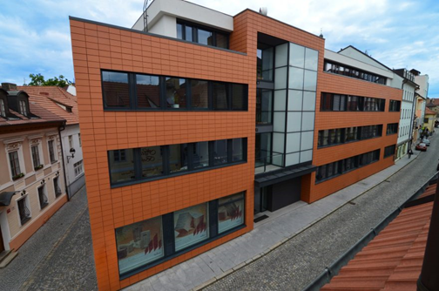
Představení společnosti
Zaměření společnosti
Společnost
Zaměstnanci
Produkty

Slide 4
Finanční účetnictví Finance podniku
Účtování
Finanční most
Účtování faktur
Výkaz zisku a ztrát
Rozvaha
Výsledovka
Výroční zpráva
Tvorba přehledu

Slide 5
Strategické řízení Personální management
Aplikování modelů a analýzy
Plány firmy do budoucna
Dotazníky
Revize dokumentů
Data v systému
Pohovor

Slide 6
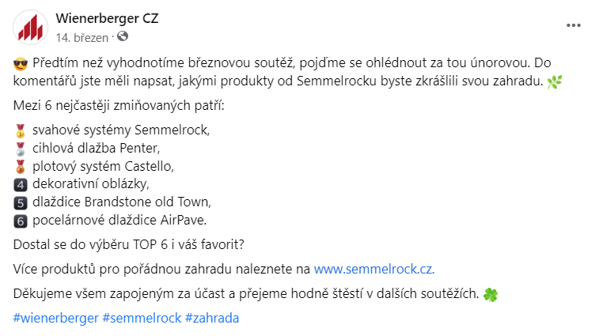
Marketing
Tvorba příspěvků na sociální sítě
Spolupráce na projektech
Práce na webových stránkách

Slide 7
Závěr
Zhodnocení praxe
Spolupráce
Přínosy

Slide 8
Děkuji za pozornost

